Slide 1



Slide 2
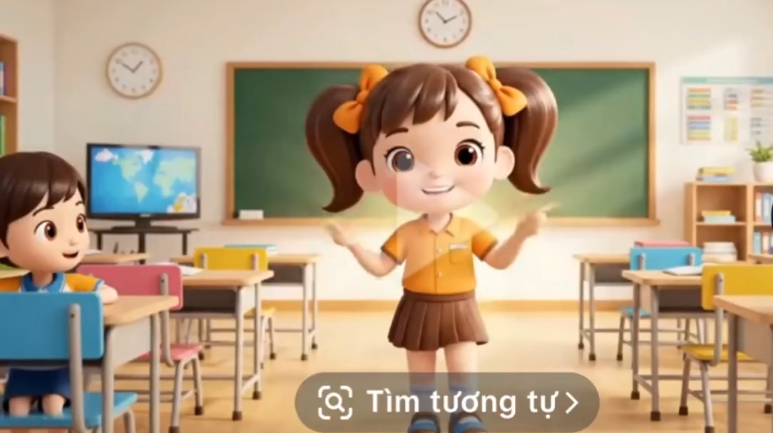

Slide 3

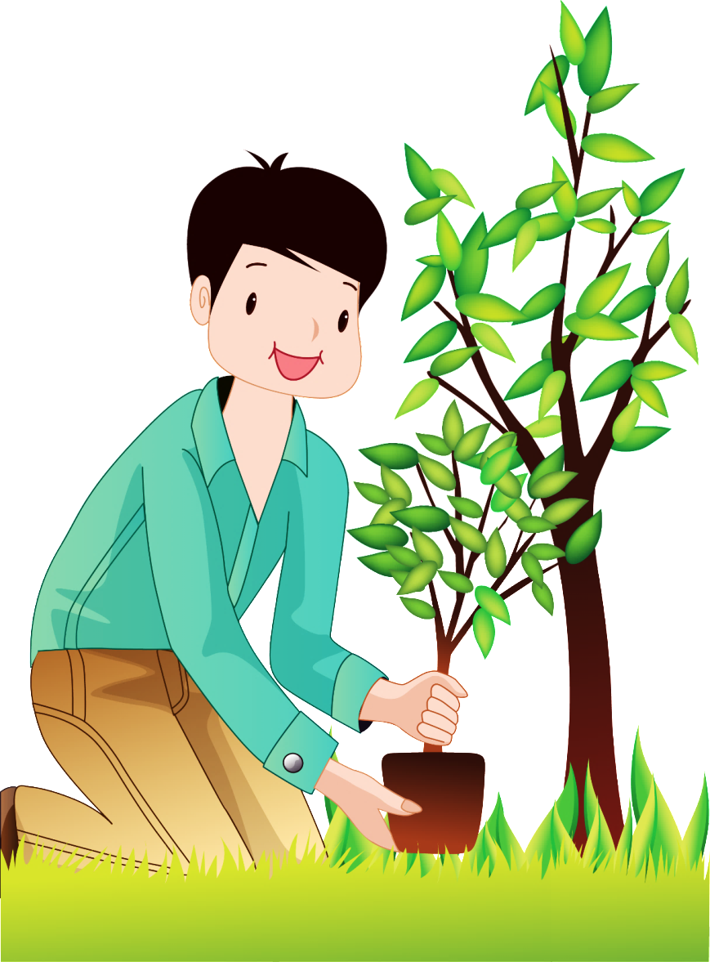

Trò chơi

Slide 4
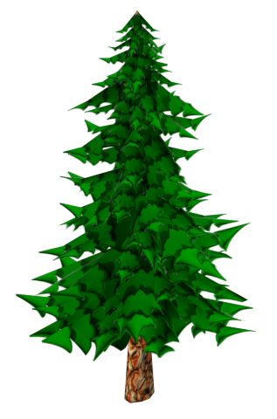



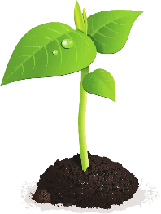
Notes:
Bấm vào ô cửa -> hiện tranh
Bấm vào tranh -> hiện đáp án
Bấm vào cây con bên dưới -> cây lớn

Slide 5
1. Em hãy cho biết để làm thỏ con bằng giấy cần mấy bước?

Slide 6
2. Nêu lại bước 1 để làm thỏ con bằng giấy?

Slide 7
3. Tác giả muốn nói điều gì qua bài: Làm thỏ con bằng giấy

Slide 8

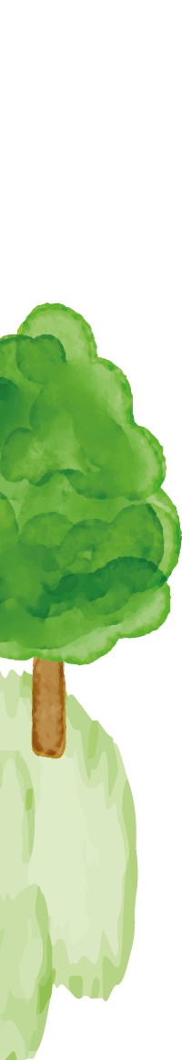
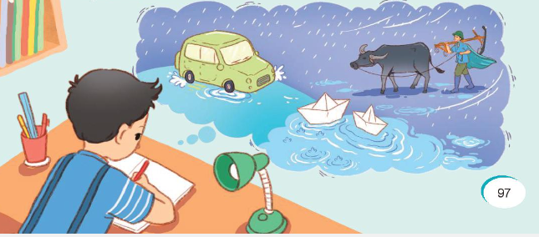

Thứ Tư ngày 26 tháng 11 năm 2025 Tiếng Việt
Đọc: Bức tường có nhiều phép lạ Theo Phong Thu
Chia đoạn
Đoạn 1: từ đầu đến bảo Quy cách làm bài.
Đoạn 2: tiếp theo cho đến trời đang nắng thì mưa
Đoạn 3: đoạn còn lại.
Notes:
- Bức tranh vẽ cảnh một bạn học sinh đang ngồi học bài, hình ảnh bác nông dân và con trâu, ô tô, thuyền giấy.
Tranh vẽ bạn học sinh đang cắm cúi viết và bóng nghĩ vẽ rất nhiều hình ảnh trong mưa: chiếc ô tô đang chạy, chiếc thuyền giấy đang trôi, người nông dân và trâu đi cày, …Để biết bạn HS đang làm gì mà nghĩ đến hình ảnh như vậy. Chúng ta cùng tìm hiểu bài đọc

Slide 9




đọc nhẩm
tả lại
lia lịa
trận mưa rào
sấm chớp
ướt sũng

Slide 10
Quy ngồi vào bàn, nhìn lên bức tường và thấy chiếc thuyền giấy trôi bồng bềnh giữa sân, những vai áo ướt sũng nước mưa của người đi cày, những hạt mưa đan nhau rơi xuống rào rào,...
Notes:
GV nhập từ khó đọc vào khung ngay khi trình chiếu bài

Slide 11
Thứ Tư ngày 26 tháng 11 năm 2025 Tiếng Việt Đọc: Bức tường có nhiều phép lạ Theo Phong Thu

Slide 12


1
Tìm chi tiết tả không gian nơi Quy đang ngồi học?
2
Hành động và suy nghĩ nào của Quy cho biết Quy đang gặp khó khăn với bài làm văn?
3
Điều gì khiến Quy nghĩ bức tường vôi xanh có phép lạ?
4
Vì sao bố kể cho Quy nghe về những trận mưa?
Theo em, vì sao Quy có thể làm được bài văn mà không cần nhìn bức tường có nhiều phép lạ nữa?
5

Slide 13

1
Tìm chi tiết tả không gian nơi Quy đang ngồi học?
Quy chống tay, tì má, nhìn lên bức tường trước mặt. Màu vôi xanh mát hiện ra như tấm màn ảnh rộng. Quy đọc nhầm đề bài tập làm văn:"Em hãy tả lại quang cảnh một trận mưa rào". Quy thở dài: "Trời thì nắng mà bài văn lại yêu cầu tả mưa.".
Notes:
Thiết kế: Hương Thảo – Zalo 0972115126. Các nick khác đều là giả mạo, ăn cắp chất xám

Slide 14
2
Hành động và suy nghĩ nào của Quy cho biết Quy đang gặp khó khăn với bài làm văn?
Hành động: Quy chống tay, tì má, đọc nhẩm đề tập làm văn, thở dài.
Suy nghĩ: Trời thì nắng mà bài văn là yêu cầu tả mưa.

Slide 15

3
Điều gì khiến Quy nghĩ bức tường vôi xanh có phép lạ?
Vì Quy quan sát thấy bố thường tì cằm lên tay, nhìn vào bức tường một hồi rồi cầm bút viết lia lịa, nên Quy nghĩ bức tường có phép lạ, có thể gợi ý cho bố cách viết văn.

Slide 16
Vì sao bố kể cho Quy nghe về những trận mưa? Tìm câu trả lời đúng.
A. Vì những trận mưa gắn với kỉ niệm tuổi thơ của bố.
B. Vì bố muốn Quy tả những trận mưa mà bố đã từng gặp.
C. Vì bố muốn gợi cho Quy nhớ lại những trận mưa mà Quy đã gặp.
D. Vì bố muốn Quy nhớ về bà nội của mình.
4

Slide 17
5
Theo em, vì sao Quy có thể làm được bài văn mà không cần nhìn bức tường có nhiều phép lạ nữa?
Quy có thể làm được bài văn mà không cần đến bức tường có những phép lạ là vì bố đã gợi cho Quy nhớ đến những cơn mưa mà cậu đã gặp, đã biết.
Notes:
Như vậy để làm một bài văn miêu tả, đầu tiên cần phải quan sát và ghi nhớ những điều mình đã quan sát, sau đó tái hiện trong đầu, kết hợp với tưởng tượng, dùng ngôn ngữ để tả lại những gì được tái hiện. Việc quan sát là vô cùng quan trọng khi muốn làm một bài văn miêu tả tốt.

Slide 18
Quy đã viết bài văn tả cảnh mưa nhờ sự hướng dẫn của bố. Quy hiểu rằng để làm được một bài văn tả cảnh cơn mưa cần dựa vào những gì mình quan sát và ghi nhớ, kết hợp với trí tưởng tượng phong phú.
Notes:
Để làm một bài văn nói chung và văn miêu tả nói riêng, chúng ta cần phối hợp giữa quan sát thực tế và tưởng tượng, tái hiện lại những hình ảnh đã từng gặp trong trí nhớ.

Slide 19

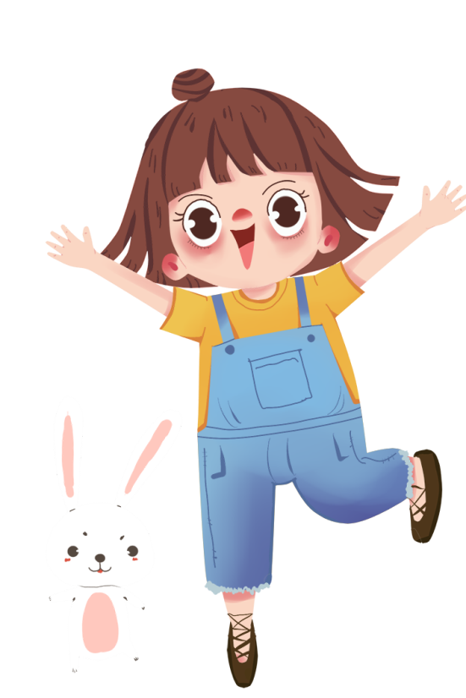
Thứ Tư ngày 26 tháng 11 năm 2025 Tiếng Việt Đọc: Bức tường có nhiều phép lạ Theo Phong Thu
Em sẽ đọc
tác phẩm với giọng đọc
như thế nào?
- Đọc diễn cảm toàn bài
- Nhấn giọng vào những từ ngữ thể hiện cảm xúc của các nhân vật: tài thật, có chứ, thế mà con bảo chẳng thấy gì.
Notes:
Hương Thảo – Zalo 0972.115.126. Các nick khác đều là giả mạo

Slide 20





04

Slide 21
1. Tìm 3-5 tính từ chỉ đặc điểm của sự vật hoặc hoạt động có trong bài Bức tường có nhiều phép lạ
Tính từ chỉ đặc
điểm của sự vật
Tính từ chỉ hoạt động
xanh mát, rộng, tài, bé tí, …
(nhìn) thẳng, (viết) lia lịa, (trôi) bồng bềnh, (rơi) rào rào, cắm cúi (viết), …

Slide 22

2. Viết 2-3 câu tả một cơn mưa, trong đó có sử dụng những tính từ tả tiếng mưa.
Trận mưa hôm qua to quá. Em nghe rõ tiếng mưa lộp độp trên mái nhà.
Trận mưa này dai dẳng quá. Tiếng mưa tí tách suốt ngày đêm.
Notes:
Thiết kế: Hương Thảo – Zalo 0972115126. Các nick khác đều là giả mạo, ăn cắp chất xám

Slide 23
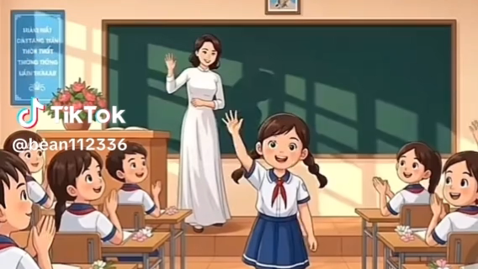
Notes:
Thiết kế: Hương Thảo – Zalo 0972115126. Các nick khác đều là giả mạo, ăn cắp chất xám

Slide 24

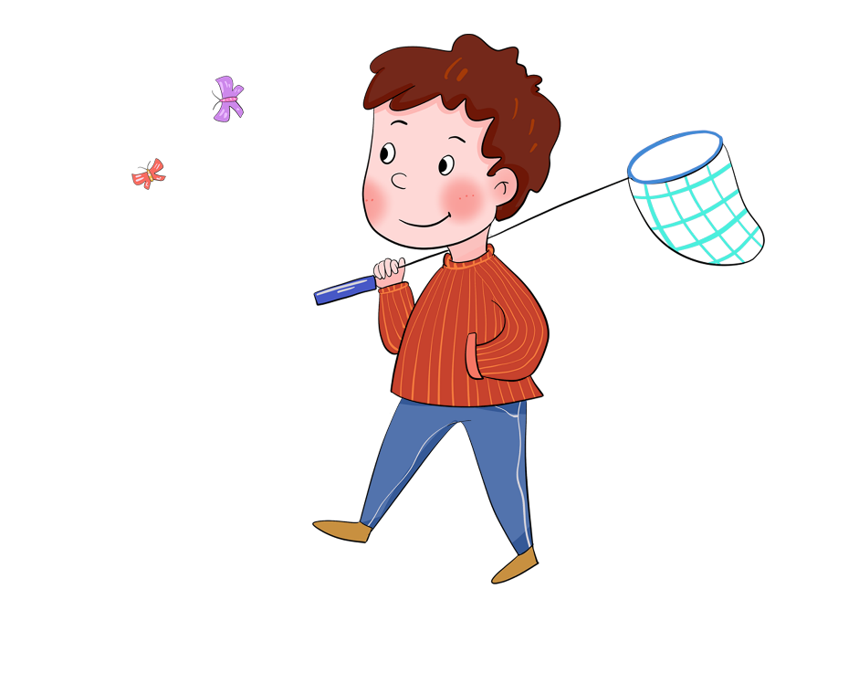
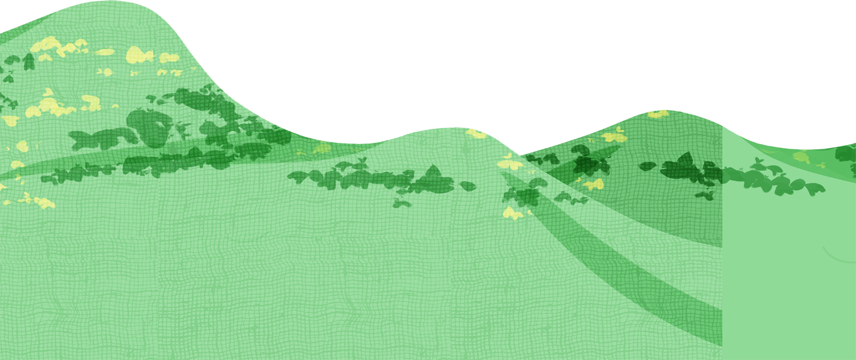





Slide 25


Chân thành cảm Quý Thầy Cô đã yêu thích, tin tưởng và ủng hộ Hương Thảo – Zalo 0972115126!
Mong rằng tài liệu này sẽ giúp Quý Thầy Cô gặt hái được nhiều thành công trong sự nghiệp trồng người.
Để biết thêm nhiều tài nguyên hay các bạn hãy truy cập Facebook: https://www.facebook.com/huongthaoGADT

